Slide 1

电子密码锁

Slide 2
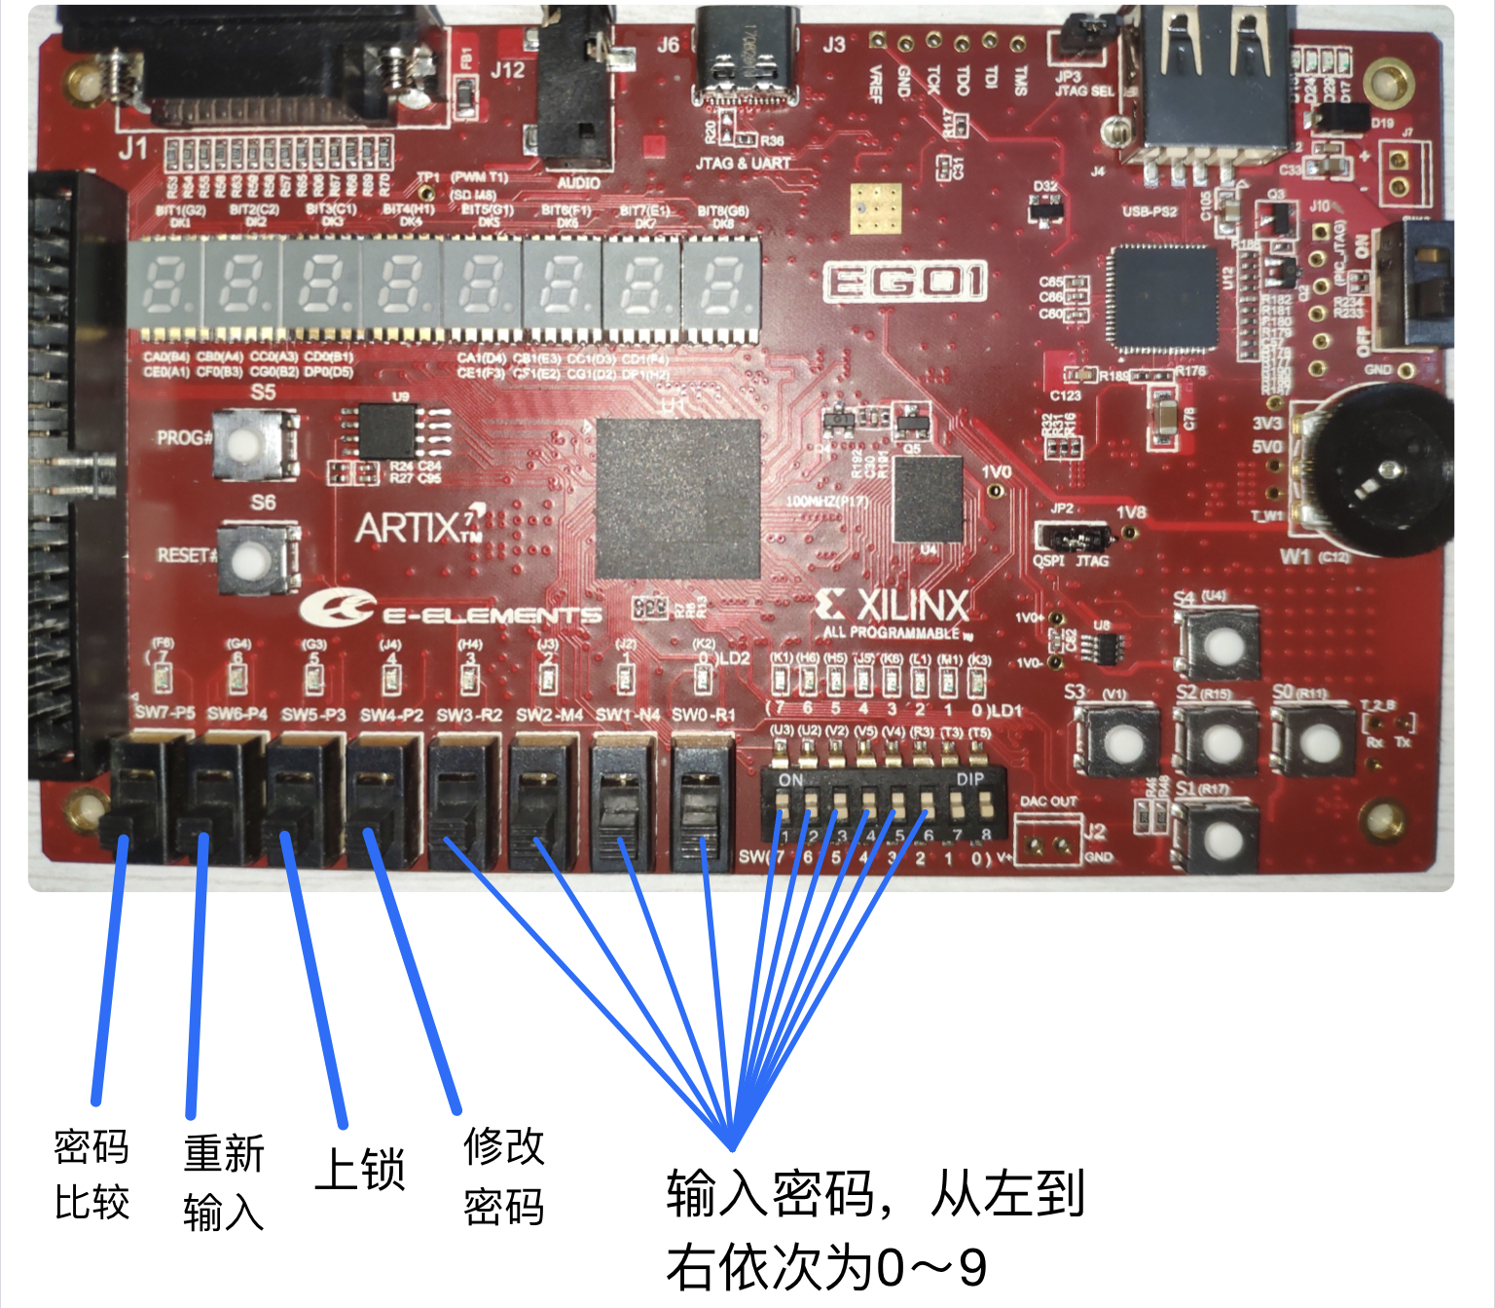
1、按键简介

Slide 3
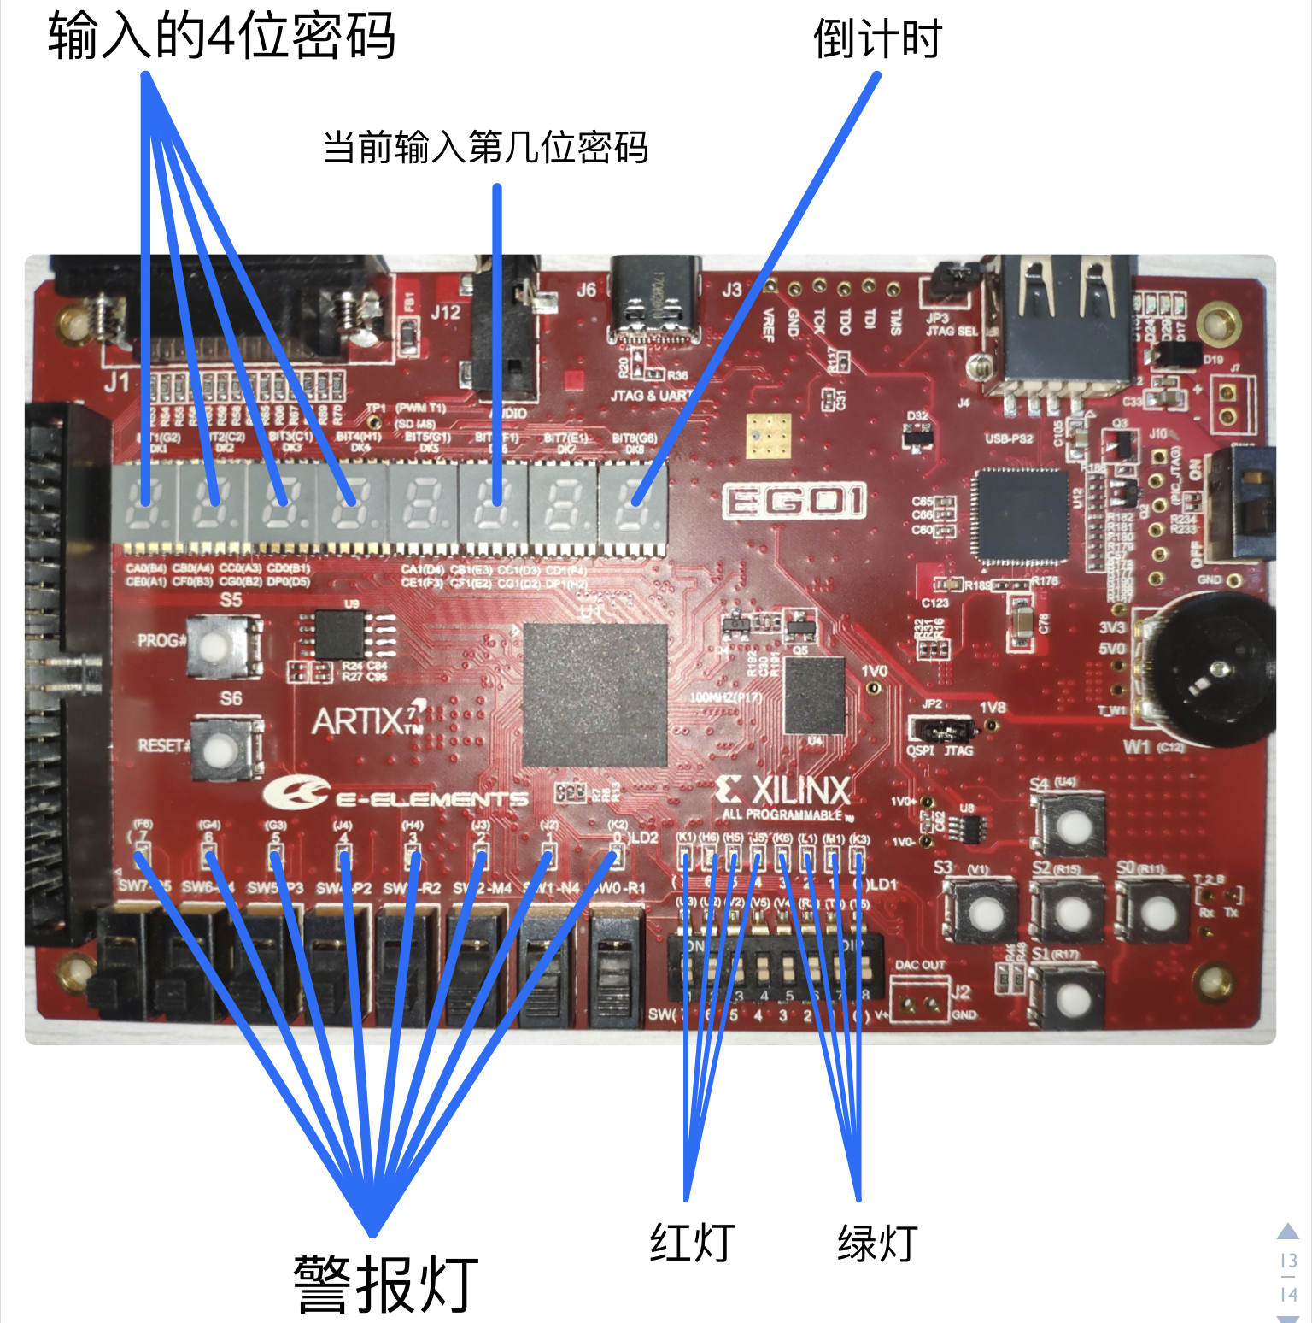
1、按键简介

Slide 4
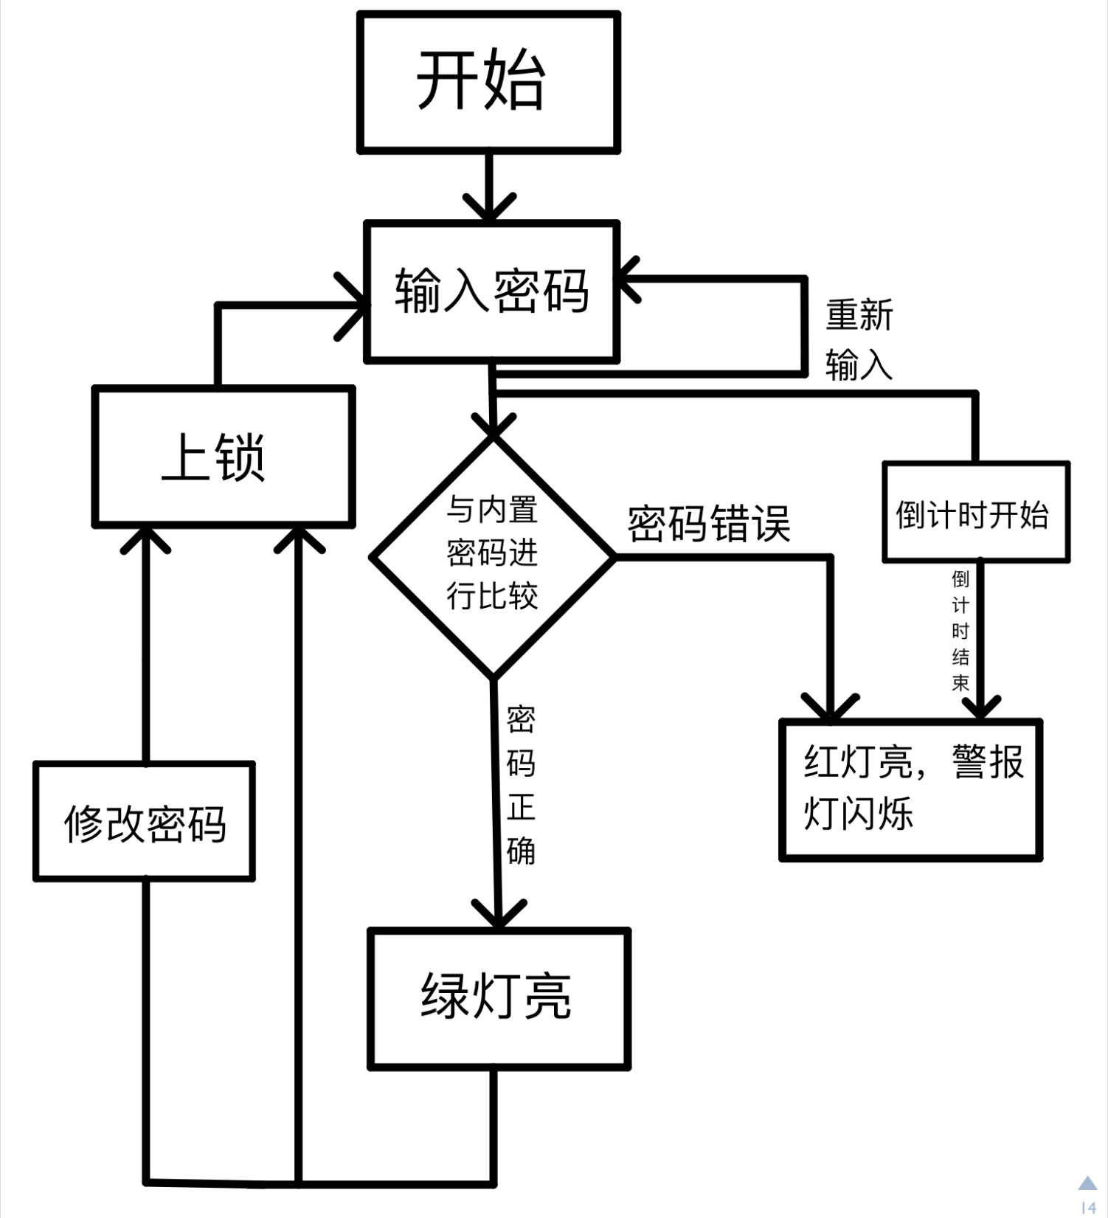
流程图
内置密码3210

Slide 5
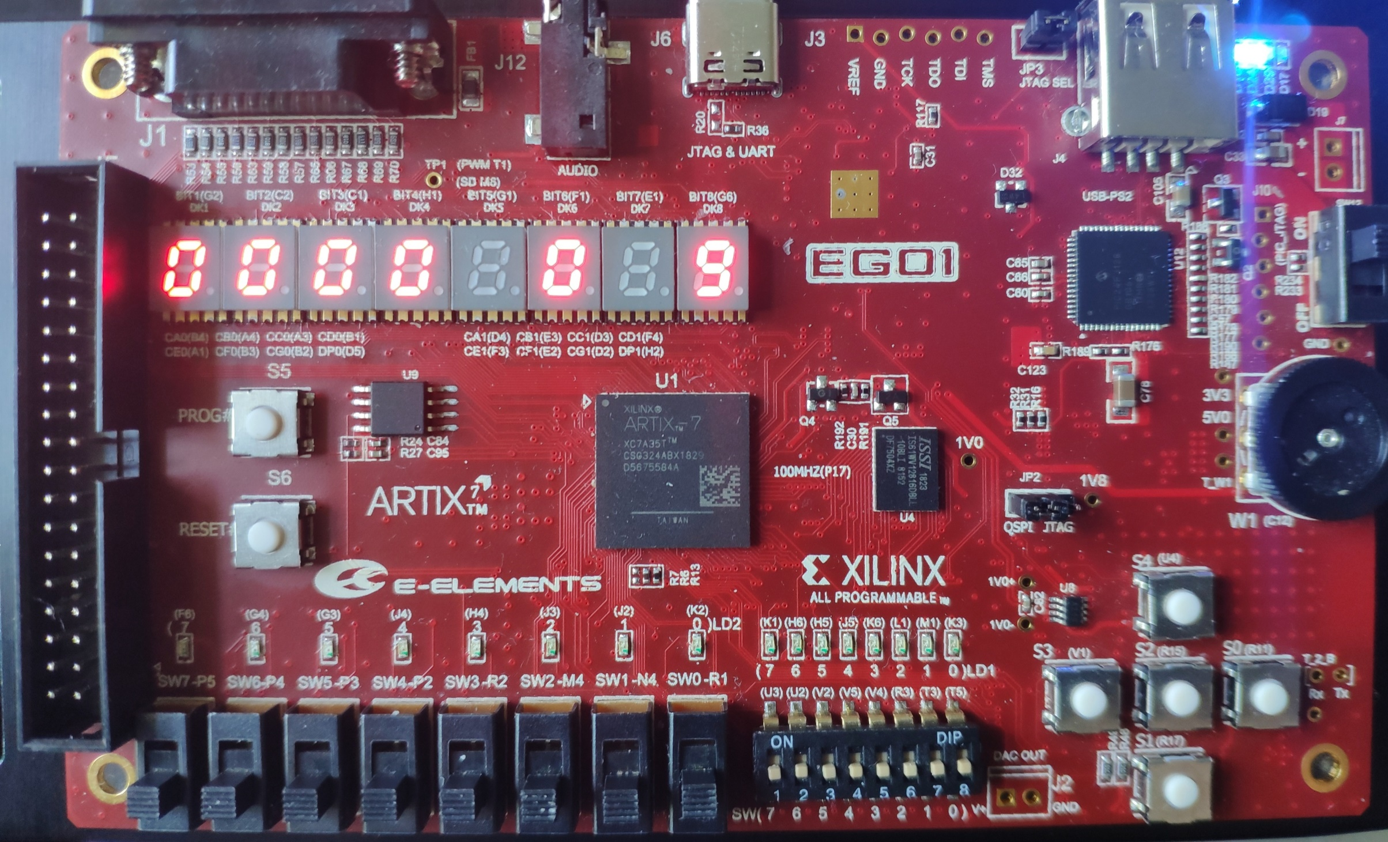
初始状态

Slide 6
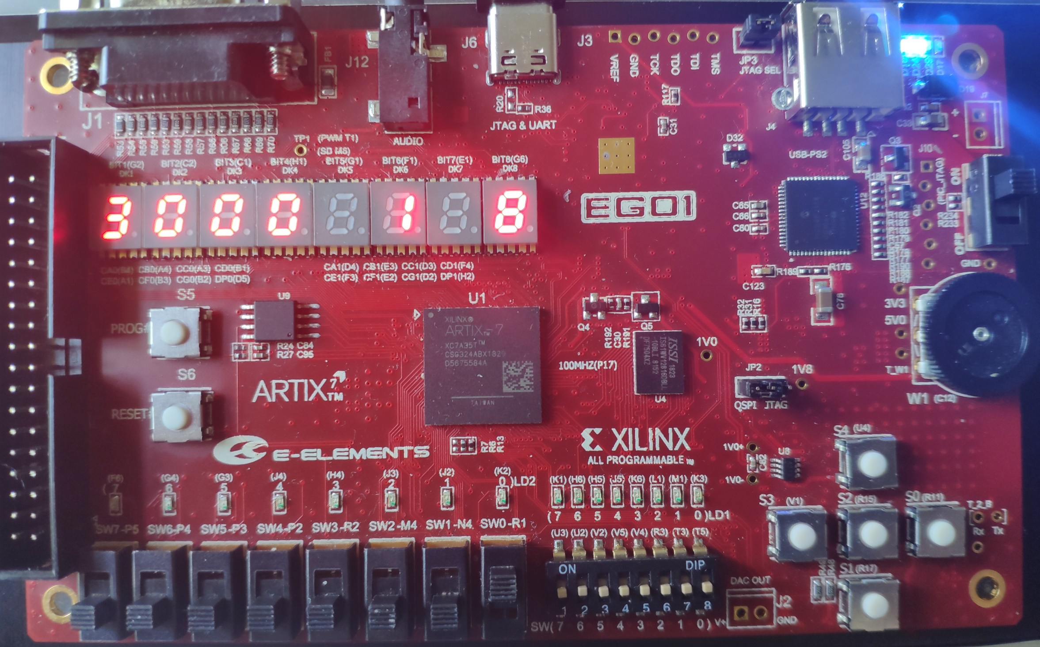
输入数字、显示计数

Slide 7
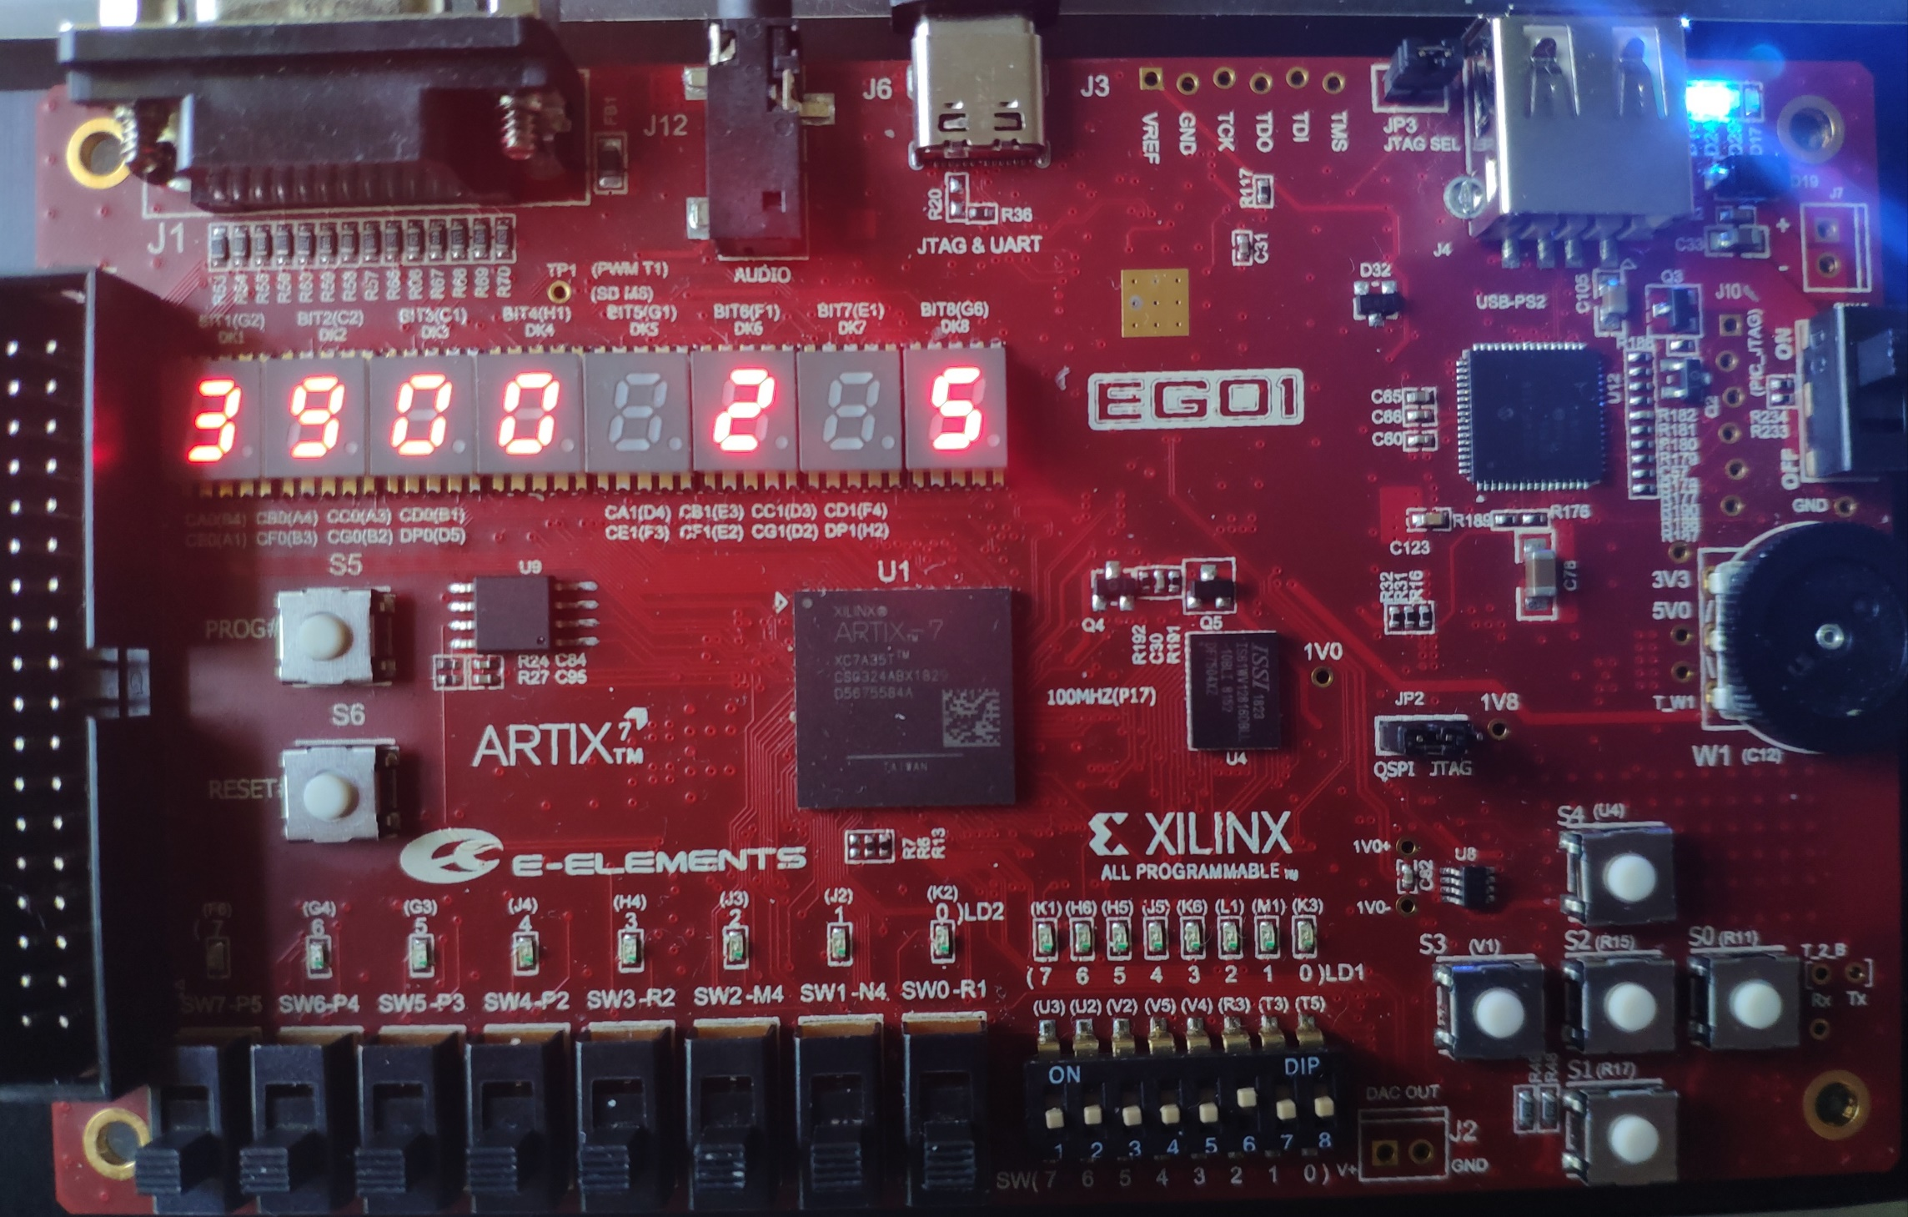
输入数字、显示计数

Slide 8
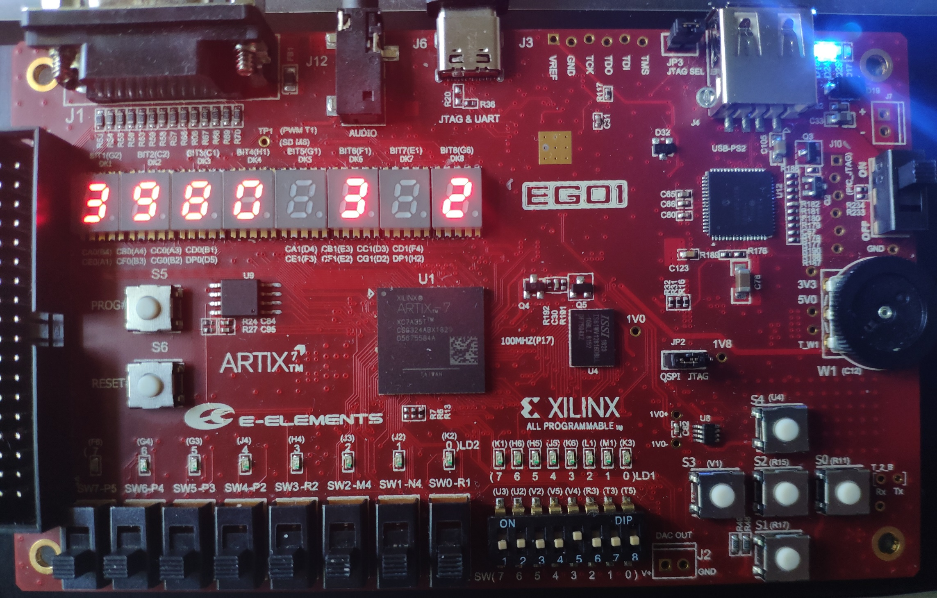
输入数字、显示计数

Slide 9
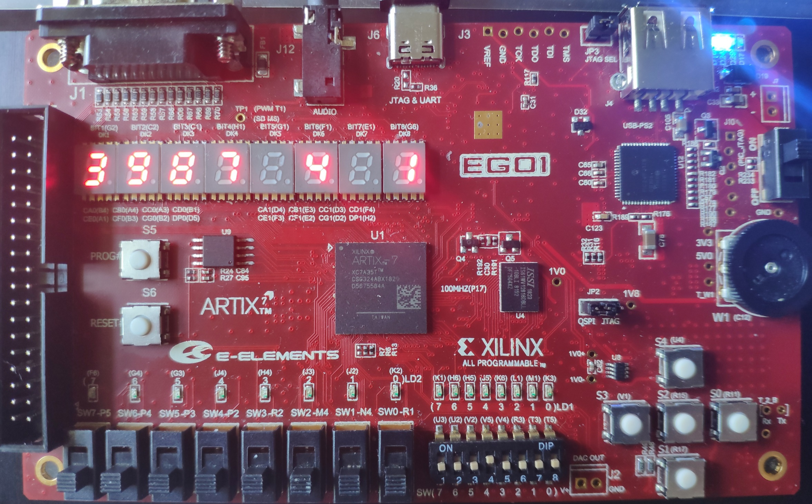
输入数字、显示计数

Slide 10
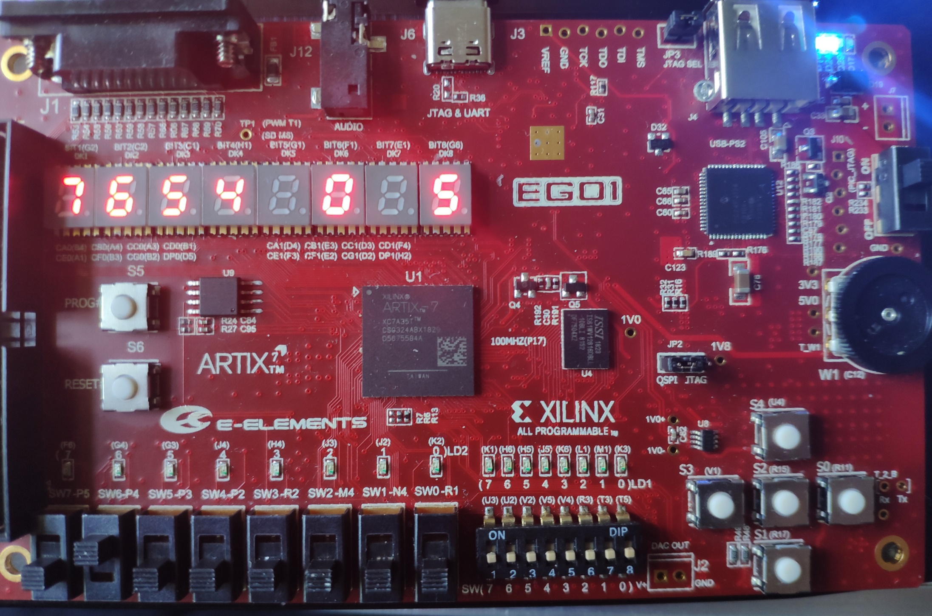
重新输入

Slide 11
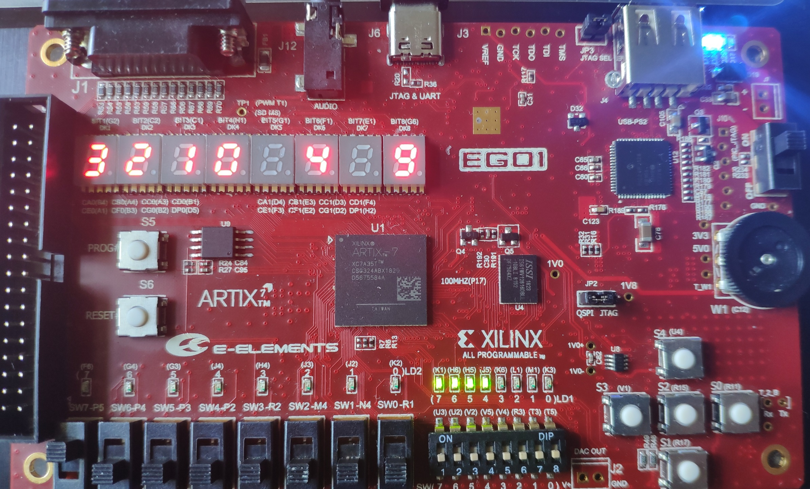
比较

Slide 12
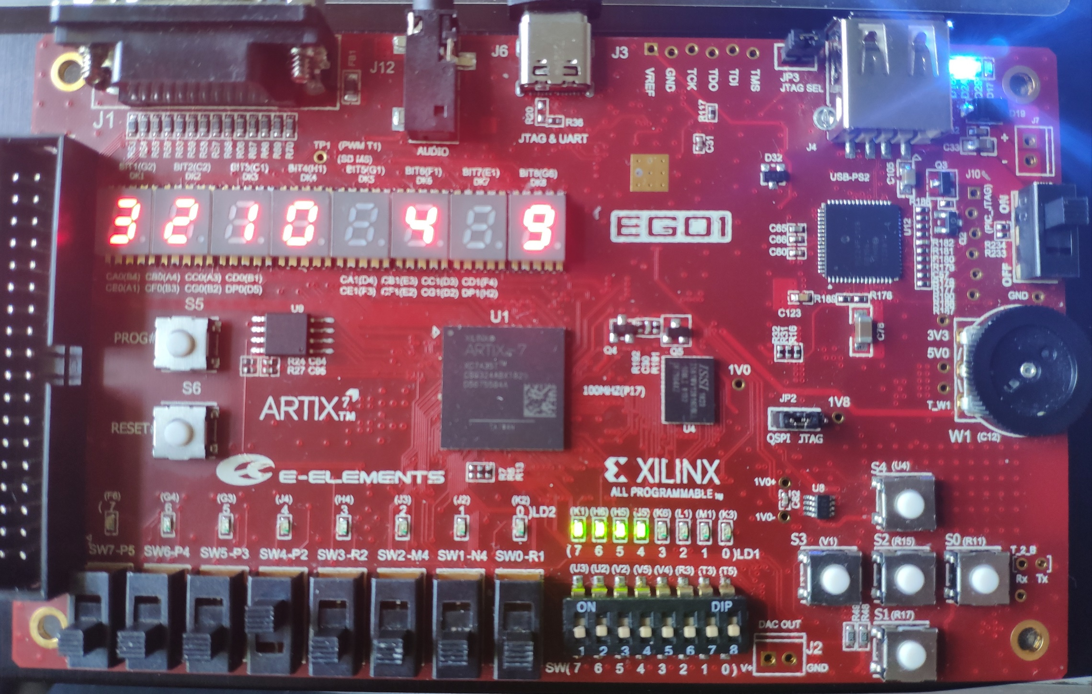
修改密码

Slide 13
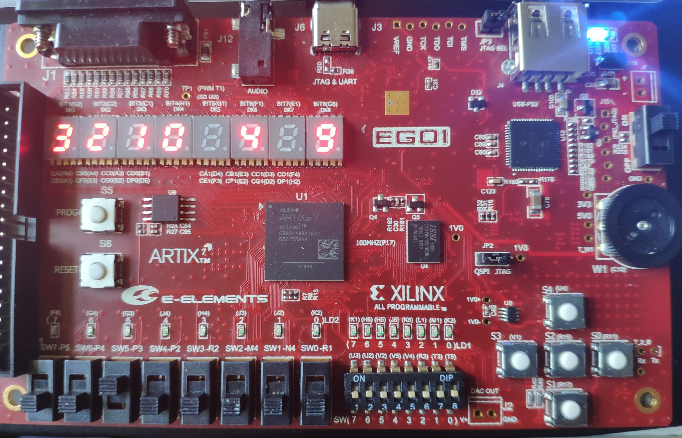
锁住功能

Slide 14
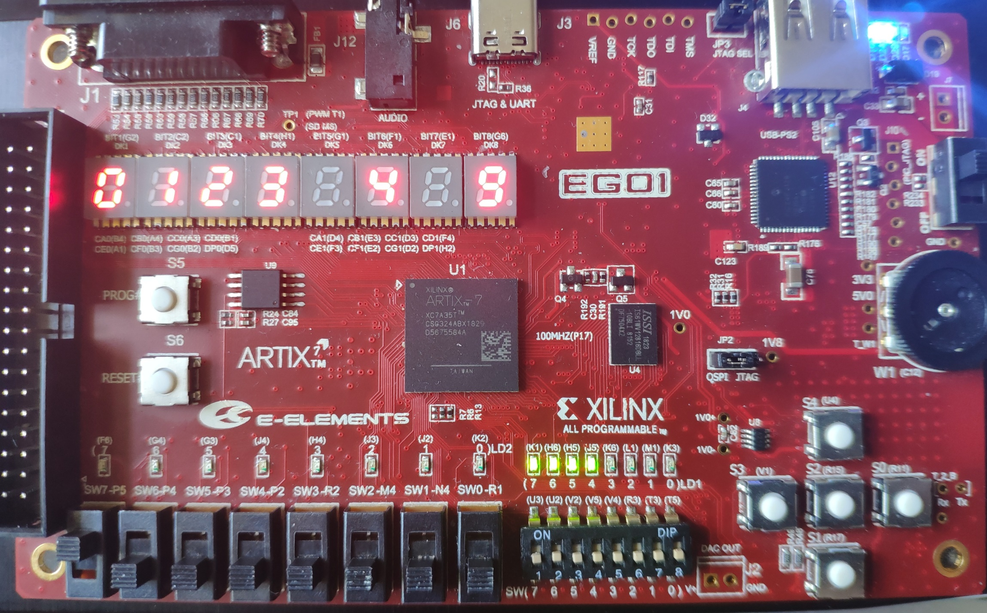
修改密码

Slide 15
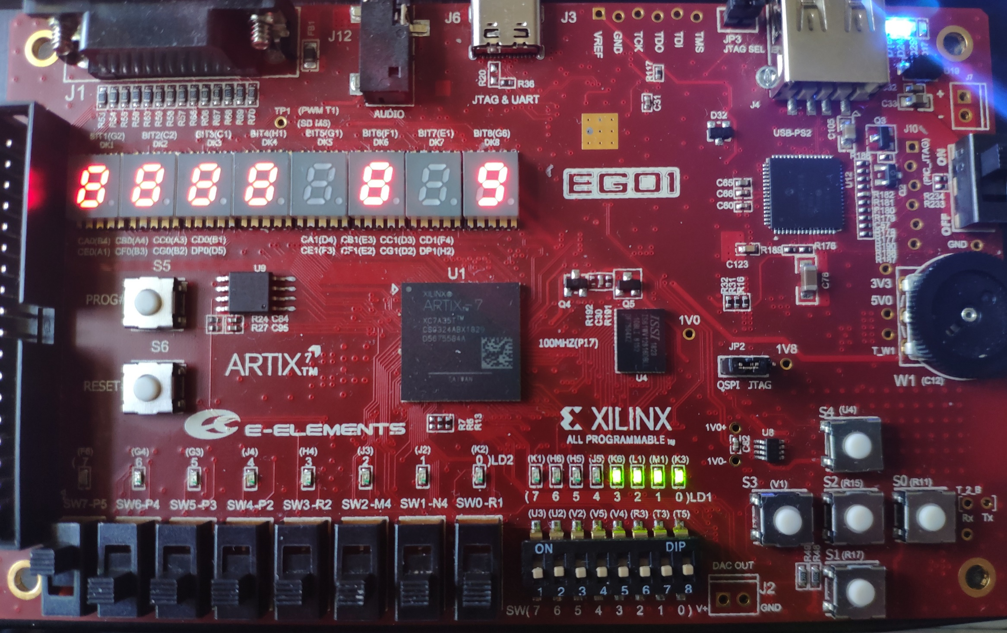
报警功能

Slide 16
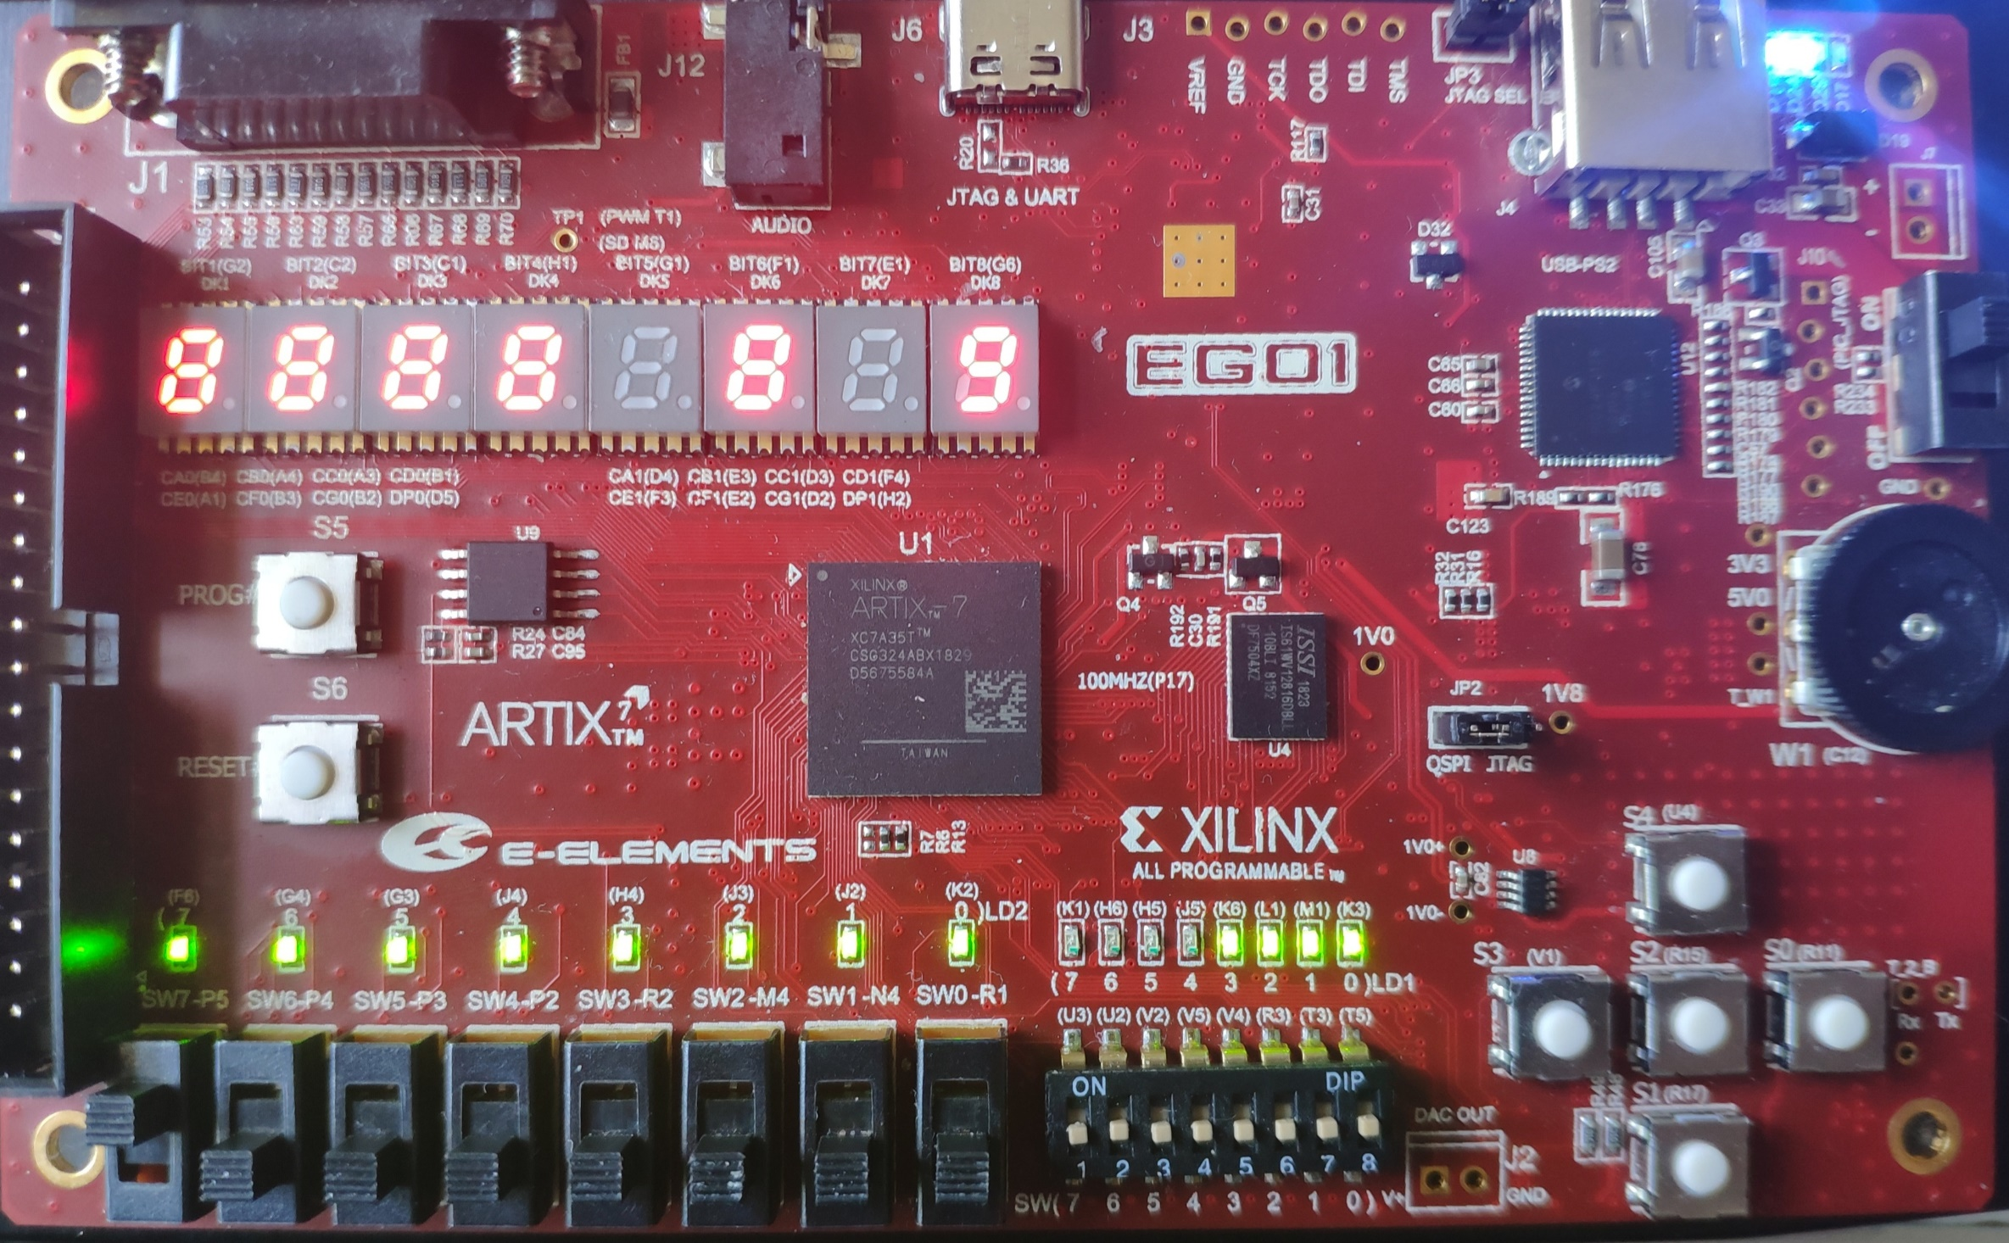
报警功能

Slide 17
演示完毕 感谢聆听

